Slide 1
Psycho-Educatie… Wat is dat?!
Notes:
Materialen:
- Voor deze les is het handig als je een (gratis) account hebt bij Lessonup. Je kunt deze aanmaken op: https://www.lessonup.com/nl/register/select
- Eventueel: vragenkaartjes voor bij kennismakingsspel 3 (zie dia 16)
Voorbereiding:
Neem de powerpoint goed door, lees de introductie van de les hieronder en lees de uitlegteksten bij de dia’s.
Bij deze les is het niet noodzakelijk om de klas op te splitsen.
Introductie van de les voor de docent:
Bij deze les bouw je voort op de levensweg. Je vraagt terug wat de leerlingen nog weten over de levensweg. Je herhaalt de kernboodschappen van deze vorige les: Je hebt in je leven doelen die je wilt bereiken en op je levensweg kom je obstakels tegen. Om die obstakels te overwinnen ben je zélf het allerbelangrijkst, en daarom is het belangrijk om jezelf goed te kennen. Om de leerlingen te helpen om zichzelf goed te leren kennen, doen we psycho-educatie. In deze les leggen we verder uit wat psycho-educatie nou eigenlijk is. Dat maakt de les van nature wat taliger, en wat meer ‘zenden’, dus hebben we geprobeerd om er een wat meer interactieve vorm van te maken. Aan het einde van de les doe je kort een kennismakingsspel. Dit doe je ook wanneer je al het gevoel hebt dat de leerlingen elkaar voldoende kennen. Het doel is namelijk met name dat de leerling nadenkt over wat hij/zij al over zichzelf weet. Dit vormt de brug naar de volgende les.
Leerlingen denken na over:
Wat is psycho-educatie? Waarom krijg ik deze lessen?
Waarom is het belangrijk om te weten wie ik ben?
Wat kan ik al over mezelf vertellen?

Slide 2
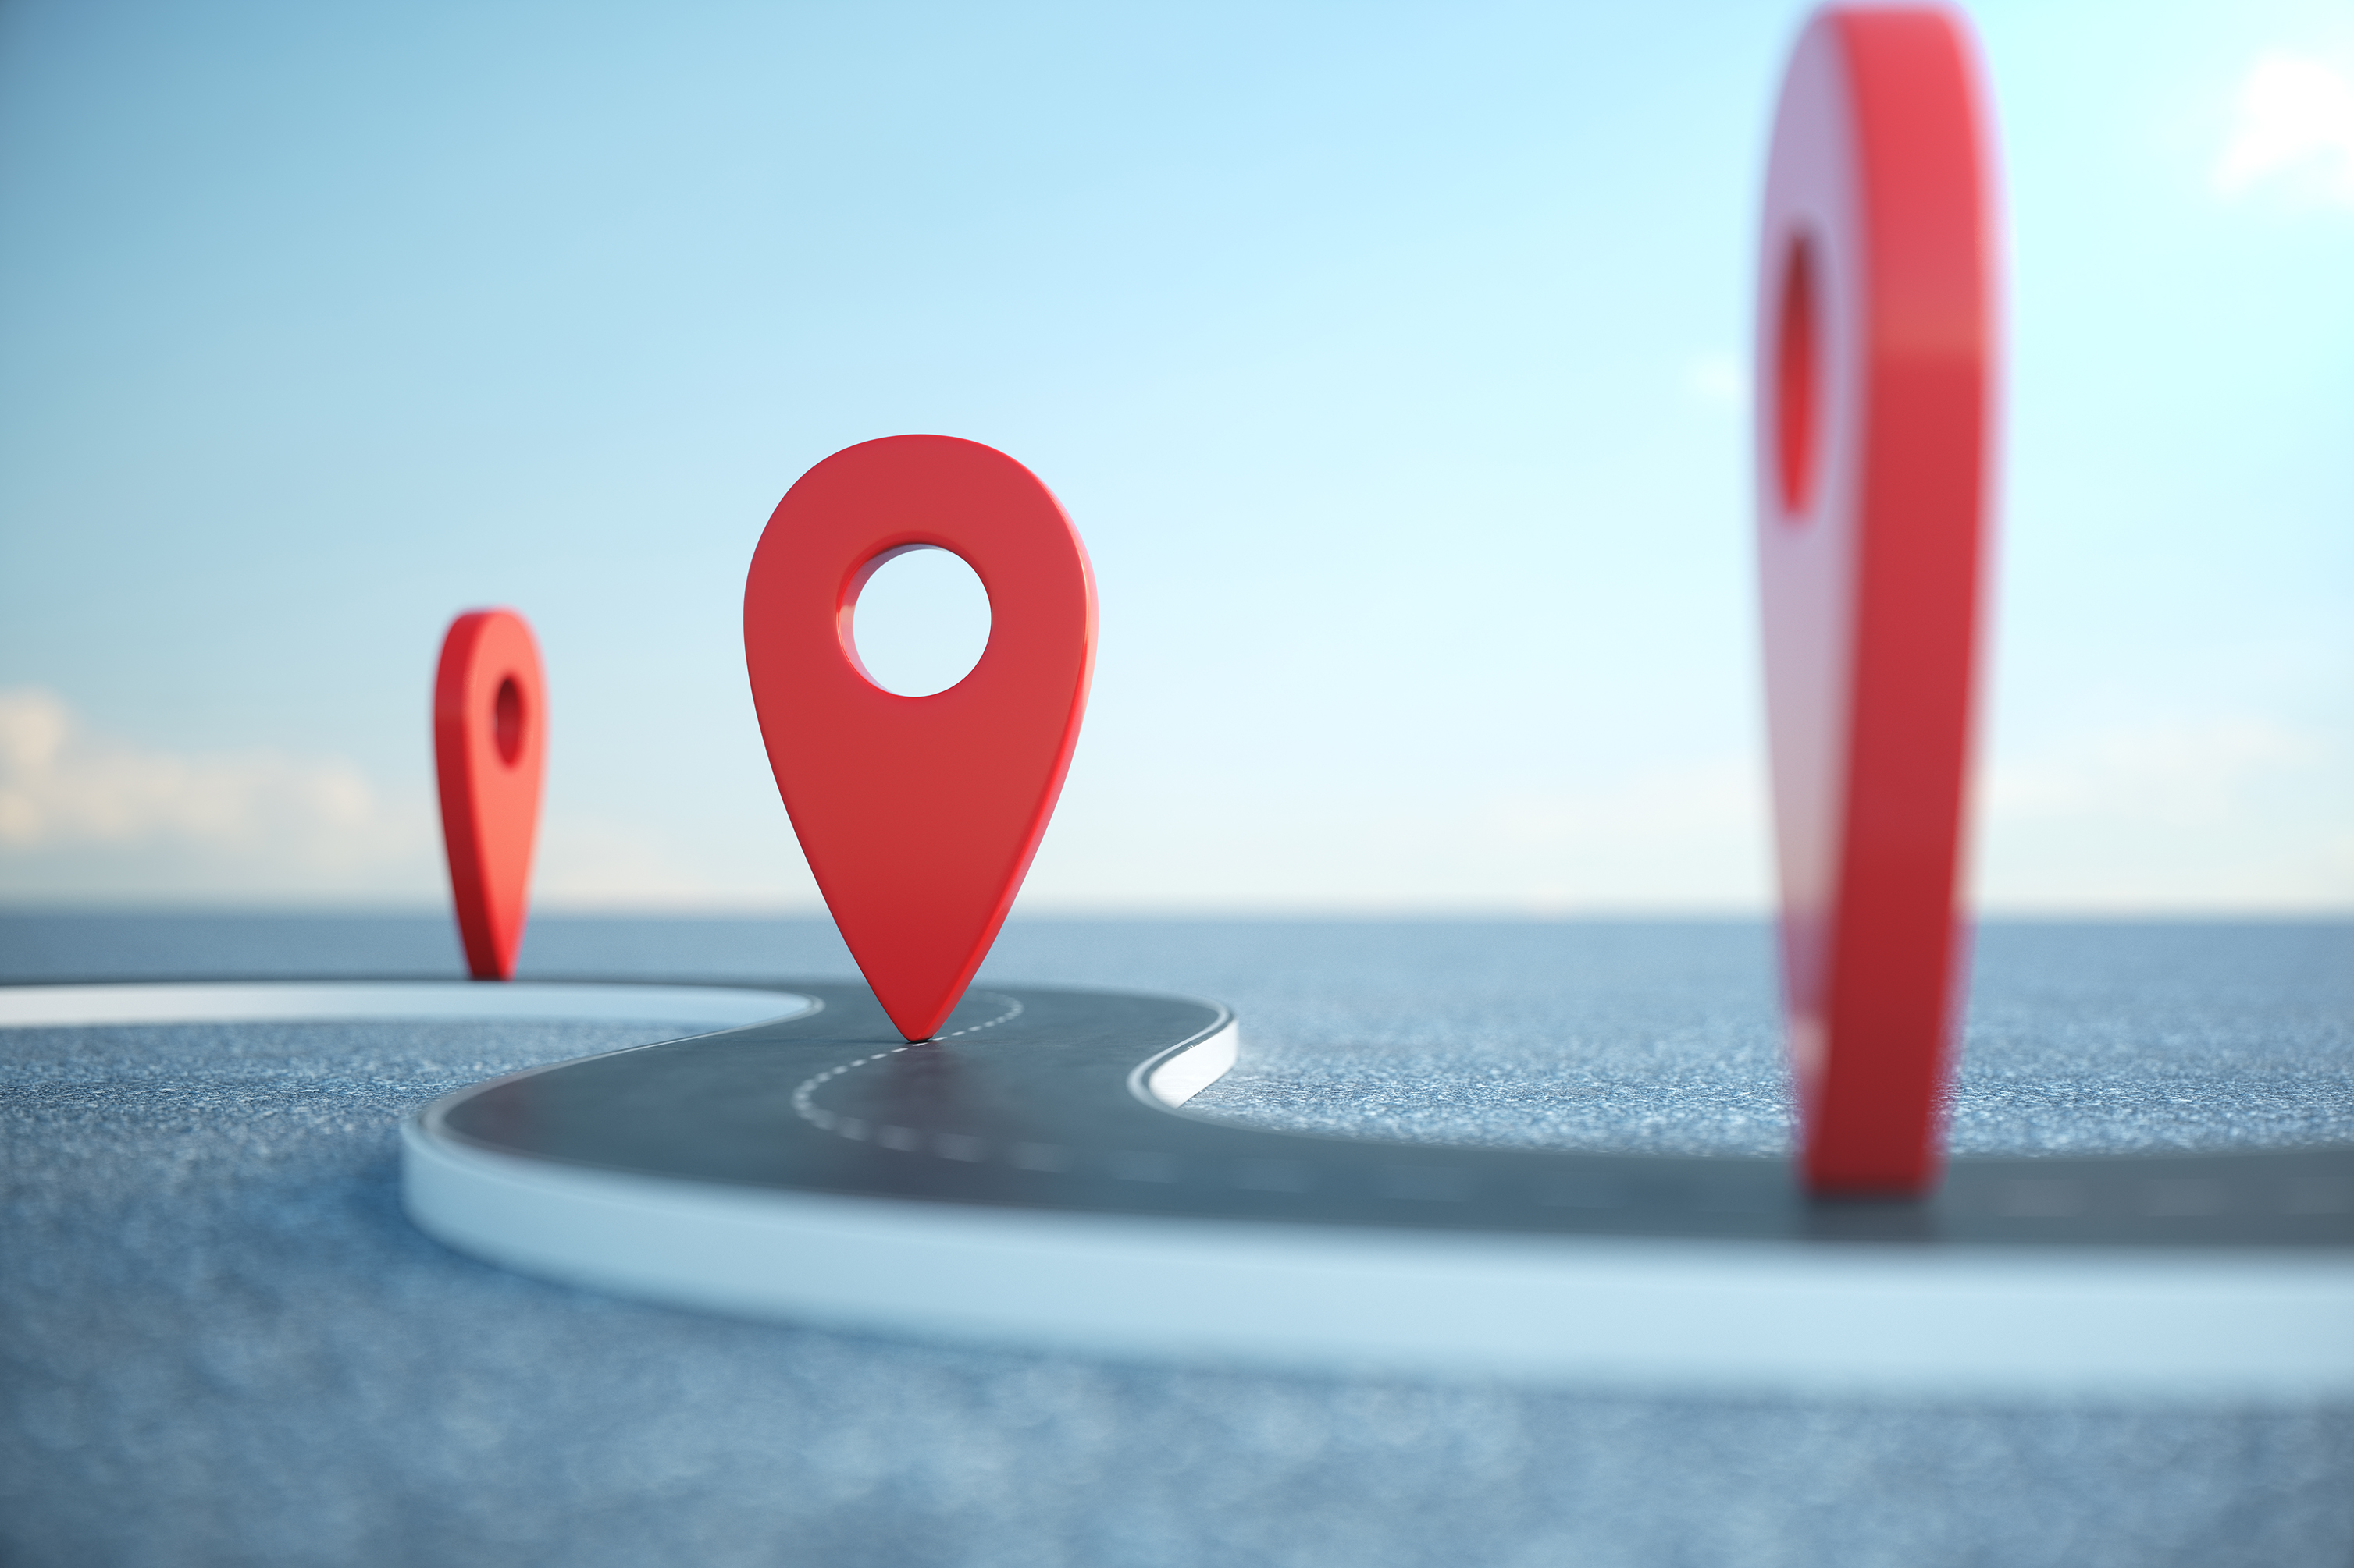
Vorige les…
Wat weet je nog over de levensweg?
Wat zijn jouw doelen?
Wat zijn obstakels ook alweer?
Notes:
Vraag aan de leerlingen wat ze nog weten over de levensweg. Daarbij kun je de volgende vragen aan bod laten komen.
Welke doelen wil jij in je leven graag bereiken?
Waarom lagen die stoelen / tafels / etc. op je levensweg? Wat waren dat ook alweer (herhaling ‘het obstakel’)?
Kun je een voorbeeld noemen van een obstakel in jouw leven?
Hoe ging je om met obstakels?
Wat kun je doen als het je zelf niet lukt om een obstakel op te lossen (=hulp vragen)
Wie is er in jouw leven ALTIJD? (= jij zelf)
©Afbeelding: Microsoft Stockafbeeldingen

Slide 3
Deze les…
Leer ik wat psycho-educatie is.
Ontdek ik wat we in deze lessen gaan leren.
Ontdek ik waarom ‘leren over mijzelf’ belangrijk is.
Notes:
Bespreek de doelen van deze les met de leerlingen.
©Afbeelding: Microsoft Stockafbeeldingen

Slide 4
JIJ bent belangrijk
Wie is er in jouw leven ALTIJD? Jijzelf!
Degene die jou het beste kan helpen om je doelen te bereiken ben jij zelf.
Dan is het wel belangrijk dat je weet wie jij bent.
Wie ben jij?
Wat kun jij goed? Wat vind je lastig?
Wat heb jij nodig?
Notes:
Herhaal deze uitleg nogmaals. Als je denkt dat de leerlingen deze boodschap in de vorige les goed hebben begrepen, kun je hen daar ook vragen over stellen en het zelf uit laten leggen.
Leg de leerling uit dat je in je leven mensen hebt die je kunnen helpen, bijvoorbeeld je ouders, je docenten, je vrienden etc. Maar er is één iemand die er in je leven ALTIJD is, namelijk: Jij zelf!
Dan is het heel belangrijk dat je jezelf goed kent. Zodat je weet welke talenten je kan gebruiken om je doelen te halen, zodat je weet wat je lastig vindt en hoe je hulp kan vragen, etc.
©Afbeelding: Microsoft Stockafbeeldingen

Slide 5
Daarom krijg je dit jaar lessen:
Psycho-Educatie
Notes:
Kort benoemen dat we psycho-educatie geven om samen met jullie steeds meer te gaan ontdekken wie jullie zijn, wat jullie heel goed kunnen en wat jullie nog willen en kunnen leren om je doelen te gaan bereiken.
©Afbeelding: Microsoft Stockafbeeldingen

Slide 6
Quiz
Notes:
©Afbeelding: Microsoft Stockafbeeldingen

Slide 7
Psycho-Educatie?!
Psyche = gedachten, gevoelens, innerlijk => je binnenste
Educatie = scholing, onderwijs => iets leren
?
Notes:
Deze informatie is ook aan bod gekomen bij de quiz, dus dit kun je snel nog even doorlopen.
©Afbeelding: Microsoft Stockafbeeldingen

Slide 8
De psycho-educatie =
Leren over jezelf,
Leren over wie je van binnen bent.
Notes:
Deze informatie is ook aan bod gekomen bij de quiz, dus dit kun je snel nog even doorlopen.
©Afbeelding: Microsoft Stockafbeeldingen

Slide 9
Hoe is de les gegaan?
Ik weet wat psycho-educatie is.
Ik weet wat we in deze lessen gaan leren.
Ik weet waarom leren over mezelf belangrijk is.
Ik heb verteld over mijzelf.
Ik ken mijn klasgenoten een beetje beter.
Notes:
Denk met de leerlingen na over of zij de lesdoelen gehaald hebben. Evalueer ook procesgericht: hoe hebben de leerlingen gewerkt? Hebben ze goed meegedaan, geprobeerd, nagedacht, elkaar geholpen? Geef positieve en constructieve feedback maar stimuleer vooral de leerlingen om daar zelf over na te denken.
©Afbeelding: Microsoft Stockafbeeldingen

